Slide 1

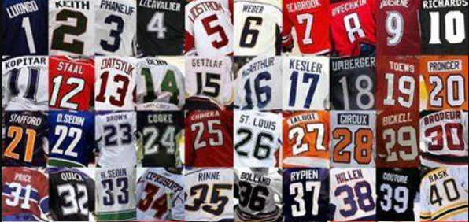
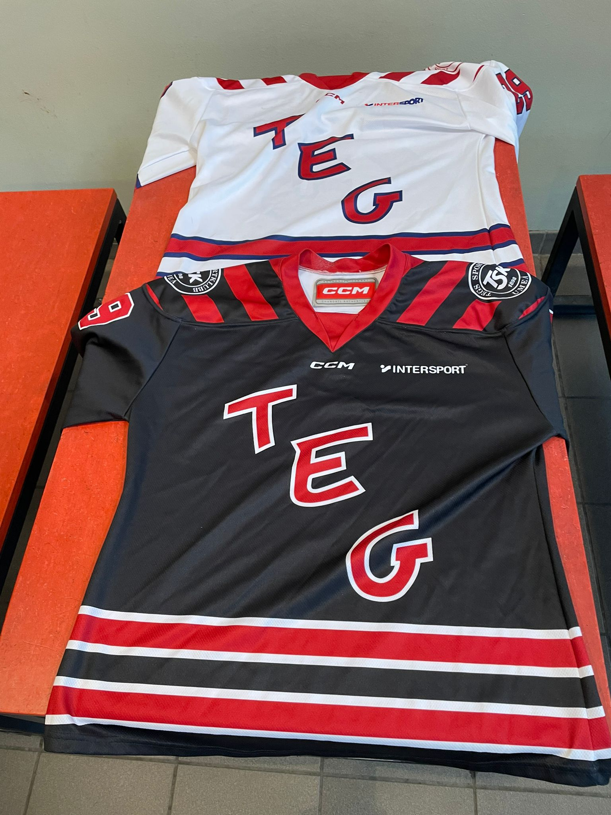
Tröjnummer
Ni fick önska mellan 2-40 (13 och 30 var ej valbara)
Har lottat när ni önskat samma.
Har försökt att så många som möjligt får något av sina val.
Några få har fått närmaste lediga nummer då önskade nr blivit upptagna.
Har man inte önskat något har ett nr delats ut.

Slide 2
TSK 13 säsongen 24/25 (ej i nummerordning)
9 .Tim
22. Tage
23. Samuel
21. Philip
7. Oscar
31. Olle
18. Nils
38. Milan
8. Melker
26. Malte I
6. Malte A-J
3. Love S
27. Love A
11. Jack
29. Hugo
10. Hjalmar W
5. Hjalmar N
24. Henning
16. Elvin
20. Elliot
2. Charlie
17. Carl
4. Bosse
19. Axel
35. August
28. Alfred
37. Albin E

Slide 3
31. Olle Nilsson
35. August Andersson
2. Charlie Lundin
3. Love Spetz
4. Bosse Nilsäter
5. Hjalmar Nyström
6. Malte Andersson-Junkka
7. Oscar Isaksson
8. Melker Engman
9. Tim Tervahauta
10. Hjalmar Wennberg
11. Jack Lind
16. Elvin Lennartsson
17. Carl Joelsson
18. Nils Hellström
19. Axel Björner
20. Elliot Kallin
21. Philip Fajers
22. Tage Isaksson
23. Samuel Zürner
24. Henning Samuelsson
26. Malte Isberg
27. Love Adamsson
28. Alfred Sundqvist
29. Hugo Olsson
37. Albin Egelby
38. Milan Larsson

